Slide 1


Slide 2

大学生就业讲座
成才—
—就业——择业——事业
——解析大学生就业难

Slide 3
个人介绍
人力资源管理咨询师、资深拓展训练师、西安诚智管理咨询有限公司签约培训师、陕西纵横企业管理咨询有限公司签约培训师、深圳普思企业管理首席人力资源顾问师。
曾任北京装甲工程学院讲师。
多年来从事企业人力资源管理教学的研究和开发。

Slide 4
案例分析
案例：刘迪三年前毕业于某著名大学，除计算机专业知识外还写得一手漂亮的文章，他认为自己很清楚人生应该做的事，对自己应过的优雅、浪漫和尊贵的生活方式也订了具体的目标。但刘迪毕业三年后换了三、四家公司，作过秘书、证券、编辑，都不能实现自己的生活目标，因此感觉气馁。
请问：刘迪对自己的生涯规划属于哪类模式？应如何修正？

Slide 5
案例分析
参考答案：自我实现式
分析：刘有较扎实的基础，但初期进行生涯规划时由于经验不足，容易产生好高鹜远，不切实际的挫折感。
修正：在人生理想指引下，宜采取“积小成功为大成功”作法，先采用结合现实的生涯规划模式，将个人理想与组织远景相配合并使双方受益，逐步实现可行性目标，累积足够的自信和能力，再渐渐采取自我实现的生涯规划模式，在中、长期致力于实现自我目标，最终达成理想。

Slide 6
案例分析
案例启示：
1、机遇与目标的专一性：目标要准
2、万丈高楼从地起：基础要牢
3、关键是知识与技能积累到了哪一步？：能力要到

Slide 7
事业成功流程：
学业
就业
？
志向
事业

Slide 8
事业成功流程：
知时
知己
知彼
志向
事业

Slide 9
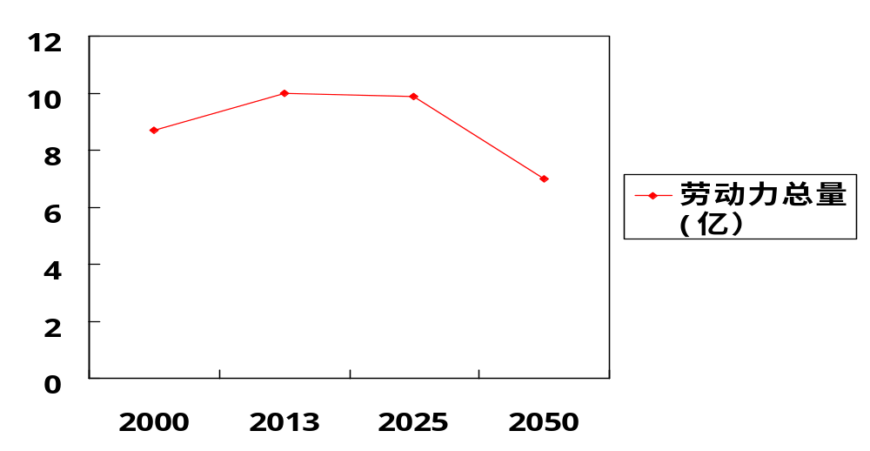
知时
我国正处在总劳动力增长的高峰期

Slide 10
大规模产业结构调整仍在继续
知时
“4050工程”主要解决中年人就业问题。
上海提出“2030工程”(即解决20岁到30岁青年人的就业问题，这部分人主要是学历低、无技能、怕吃苦）。
——在就业人群中，大学生是强势群体。

Slide 11
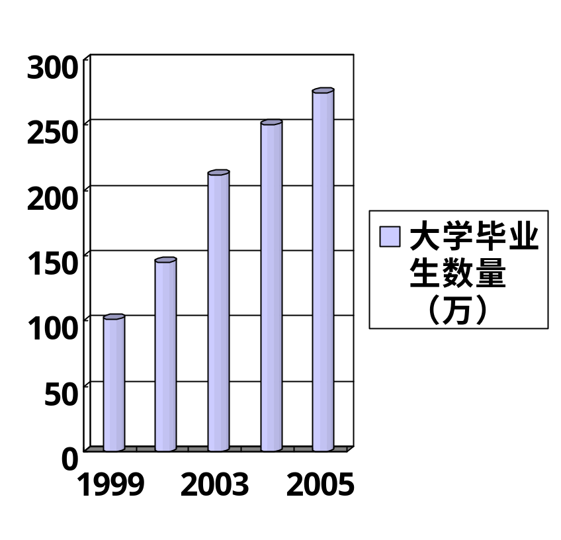
知时
大学从“精英教育”转向“大众教育”，毕业生数量4年翻一番
每年都将有200万人以上的大学毕业生进入社会
国民受教育年限：我国15岁以上仅为7.85年，25岁以上为7.42年，两项平均仍达不到初中二年级水平，与美国100年前的水平相仿，比韩国低近4年。
高等教育和中等教育人口比例： 美国 35％ 87 ％；
韩国 23％ 66％；
中国（2000年） 5％ 18％。

Slide 12
知时
大学生就业机制转向，有一个困难的转变过程
国际因素：世界经济处于调整期
（GDP增长）
美国 | 2~3%
西欧 | 2%
日本 | 0~1%
中国 | 8%

Slide 13
知时
GDP 1%的增长率
——就业人员100万
“十五” 期间我国城乡每年新增劳动力290万，加上城镇下岗失业人员，每年仅城镇就需要安排就业人员2200多万。
按GDP每年8%的增长率，能够安排就业人员800万，缺口仍高达1400万，这还不包括农村1.5亿的富裕劳动力。

Slide 14
2004年陕西省上半年人才市场
招聘求职排行前10位专业情况
知时
序号 招聘专业 需求数量（个） 求职专业 供给数量（人）
市场营销 58953 市场营销 61624
行政文秘 22893 计算机 54229
计算机 22569 行政文秘 52380
管理类 21773 财会 40809
财会 18560 管理类 34899
建筑 15514 电子通讯 27338
电子通讯 12408 机械 21652
机械 12142 建筑 20542
医疗卫生 9563 教育 18671
教育 7366 医疗卫生 18036
占招聘职位总数（%） 75。7% 占求职人员总数（%） 71%

Slide 15
2002-2004年（上半年）人才市场供需情况对比表
知时
时间 招聘单位总数（家） 招聘职位总数（个） 求职人员总数（个）
2002年上半年 11200 91400 206800
2003年上半年 13451 98440 259934
2004年上半年 36524 266637 493073

Slide 16
2002-2004年（上半年）人才市场供需情况对比表
知时
从表中可以看出，人才供需比为1.85:1，低于去年同期2.64:1,和去年下半年1.88:1的职位供需比基本相当；
2004年上半年招聘单位总数、招聘职位总数、求职人员总数分别是2002年上半年的3.26倍、2.92倍、2.38倍，显示出我省人才市场总体形势不断趋好，人才市场供需两旺；

Slide 17
2002-2004年（上半年）人才市场供需情况对比表
知时
今年的专业排行与去年相比变化不大，人才供需比值最大的是社会中介服务类专业（3.97:1)和轻工粮食食品类专业（2.89:1),最小的是市场营销类专业（1.05:1)和建筑类专业（1.32:1)，供需基本平衡；
用人单位对技能型人才的需求量加大，专业性较强，技术含量较高的专业需求量上升，社会服务行业的求职者增长势头较快。

Slide 18
全国的紧缺人才？
知时
教师职位缺口大
外语、电子类前景乐观
网络人才继续吃香
近年重点需求：
人力资源专家（人事类） 、税务会计师（会计类）、环境工程师（环保类）、中医师（健康医药类）、咨询经纪人（咨询服务类）、索赔估价员（保险类）律师（法律类）、老人医学专家（医学类）、家庭护理（个人服务类）、专业公关人员（公共关系类）、商业服务业务代表（推销类）、生物化学家（科学研究类）、心理专家（社会工作类）、旅游代理员（旅游类）。

Slide 19
知彼
知名企业的用人标准
摩托罗拉：诚信、勤奋、富于创造性、有团队精神
英美烟草：领导才能、思考能力、沟通能力、创造力
壳牌公司：成就力、关系力、分析力
UT斯达康：
创新力、团队合作、动力、态度、智慧、目标明确

Slide 20
知彼
知名企业的用人标准
宝洁公司的人才要素（8+1）
出色的分析和解决问题能力
强烈的主动性和进取心
卓越的领导才能 优秀的合作精神
良好的表达沟通能力 独特的创造能力
合理的优先设定能力 优异的专业技能
诚实正直

Slide 21
知彼
优秀职业人的六大要素
（1） 专业知识
（2） 组织沟通能力
（3） 团队精神与道德品行
（4） 心理素质
a)进取心与责任心 b) 自信心
c) 自我认识、自我调节的能力 d) 情绪的稳定性
e) 社会接纳性
（5） 人文素质
（6） 身体素质

Slide 22
知彼
市场动向
IT专业
咨询行业
第三产业
技术实业
考证热
微软认证考试
Novell资格认证
思科认证
中高级口译

Slide 23
知己
正确定位——
变被动为主动
大学时代的定位——全面提升素质
职业生涯的规划——为适得其所思考
抓住信息，分析竞争对手，不断判断与修正自身定位
掌握求职技巧，提高成功率

Slide 24
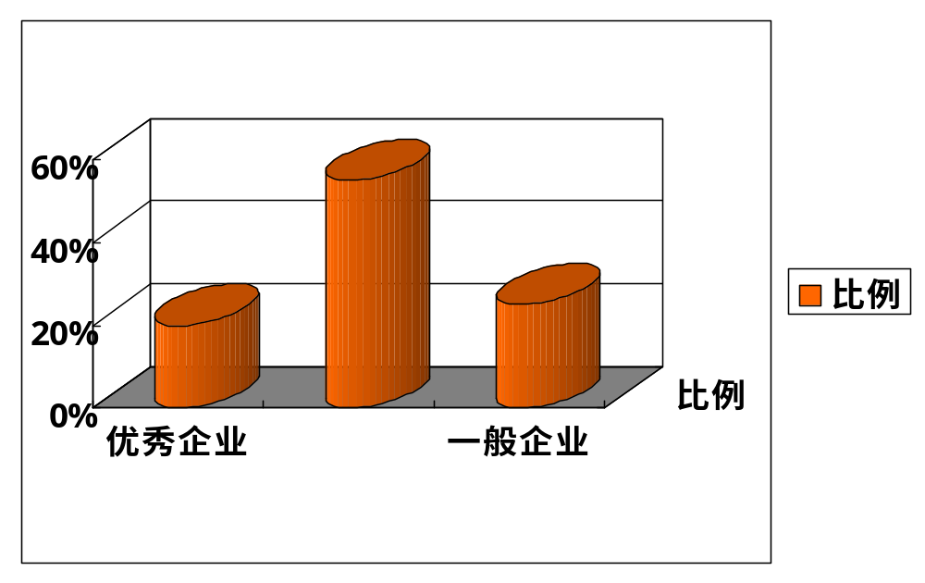
知己
全面提升素质

Slide 25
知己
职业生涯的规划
知己
知彼
抉择
目标
行动

Slide 26
知己
“性格——职业匹配理论”
——霍兰德
现实型
传统型
企业型
研究型
艺术型
社会型

Slide 27
现实型:
知己
有攻击性、身体活动有技术性、力量、协调性强
职业：林业、农业、建筑业

Slide 28
传统型:
知己
喜欢从事有规章制度的活动，有奉献精神、遵奉权威
职业：会计、财务、企业管理

Slide 29
企业型：
知己
擅长辞令以影响他人、攫取权利、地位
职业：法律、公共关系、中小企业管理

Slide 30
研究型：
知己
善于思考、组织、理解等智力活动，情感与直觉较少
职业：生物学、数学、新闻报道

Slide 31
艺术型：
知己
爱自我表达、艺术性创造或情感活动强
职业：绘画、音乐、写作

Slide 32
社会型：
知己
好交际、不好心智或体力活动
职业：服务业、社会工作、临床心理学

Slide 33
知己
“职业锚理论”
——施恩
职业锚：
当一个人不得不做出职业选择的时候，他无论如何都不会放弃的那种职业中至关重要的东西或价值观。
——人们选择和发展职业时所围绕的中心。

Slide 34
知己
“职业锚理论”
技术或功能型
管理能力型
自主与独立型
创造型
安全型

Slide 35
技术型：
知己
持有这类职业定位的人出于自身个性与爱好考虑，往往并不愿意从事管理工作，而是愿意在自己所处的专业技术领域发展。在我国过去不培养专业经理的时候，经常将技术拔尖的科技人员提拔到领导岗位，但他们本人往往并不喜欢这个工作，更希望能继续研究自己的专业。

Slide 36
管理型：
知己
这类人有强烈的愿望去做管理人员，同时经验也告诉他们自己有能力达到高层领导职位，因此他们将职业目标定为有相当大职责的管理岗位。成为高层经理需要的能力包括三方面：1、分析能力：在信息不充分或情况不确定时，判断、分析、解决问题的能力；2、人际能力：影响、监督、领导、应对与控制各级人员的能力；3、情绪控制力：有能力在面对危急事件时，不沮丧、不气馁，并且有能力承担重大的责任，而不被其压垮。

Slide 37
创造型：
知己
这类人需要建立完全属于自己的东西，或是以自己名字命名的产品或工艺，或是自己的公司，或是能反映个人成就的私人财产。他们认为只有这些实实在在的事物才能体现自己的才干。

Slide 38
自由独立型：
知己
有些人更喜欢独来独往，不愿像在大公司里那样彼此依赖，很多有这种职业定位的人同时也有相当高的技术型职业定位。但是他们不同于那些简单技术型定位的人，他们并不愿意在组织中发展，而是宁愿做一名咨询人员，或是独立从业，或是与他人合伙开业。其他,自由独立型的人往往会成为自由撰稿人，或是开一家小的零售店

Slide 39
抓信息——分析对手——修正定位
知彼
随时收集学校提供的信息（针对性、时效性强，著名公司多，竞争对手在校内）
适当关注高校毕业生就业指导中心的信息和大型人才市场信息（信息发布面广，竞争对手全市和全国应届毕业生）
对手竞争力分析：主要是“智商”与“情商”，不同岗位不同的要求

Slide 40
掌握求职技巧，提高成功率
知彼
心理：
自信、理智、
冷静、坦诚
简历：
整洁清晰、简明扼要、
目标明确、重点突出。
切忌“灌水”、内容虚假。
面试：
材料准备充分、仪表整洁大方
精力充沛饱满、注意小事细节
快速进入角色、积极应对自如
反思与总结：
强项是否体现，目标是否修正，确定下一步行动重点

Slide 41
成为百万年薪经理人的
“1+5模式” :
知彼
1 站在高岗上——规划你的人生和职业
+1 找到你的椅子——自我剖析和定位
+2 瞄准你的标靶——职业目标的选择
+3 走好你自己的路——聚焦你的职业行动
+4 整合你的百宝箱——有效利用你的资源
+5 坐上你的助推器——用兴趣和责任共同 激发动力

Slide 42
我不能决定生命的长度，但我可以控制它的宽度
我不能左右天气，但我可以改变心情
我不能改变容貌，但我可以展现笑容
我不能控制他人，但我可以掌握自己
我不能预知明天，但我可以充分利用今天
我不能样样顺利，但我可以事事尽心

Slide 43
祝各位同学有一个好的前程!
如需帮助,请与我联系!
Email:shijingyangzi@126.com

